Slide 2
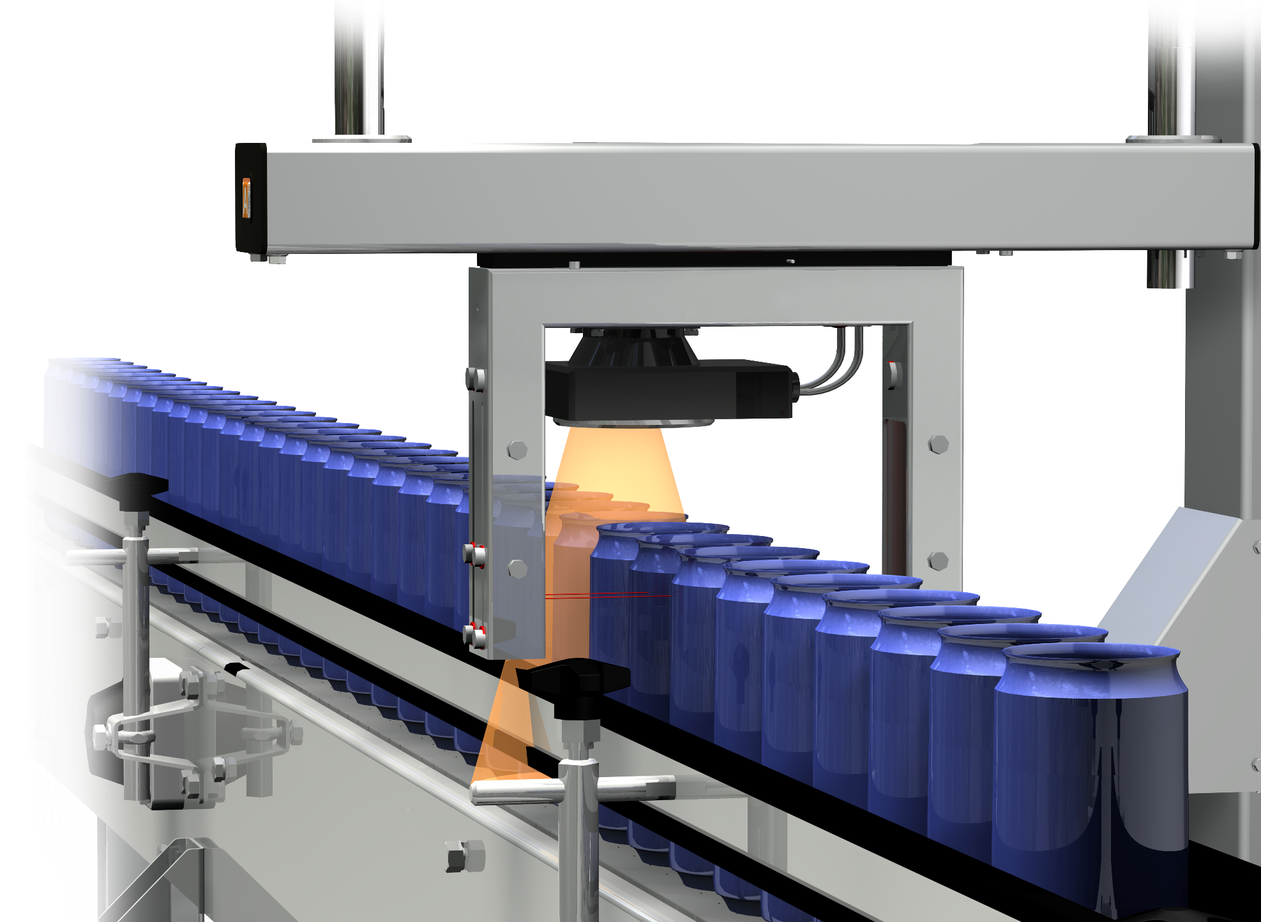
Rundum-Lösungen für die Getränke-Dosenlinie
HEUFT-Doseninspektion

Slide 3
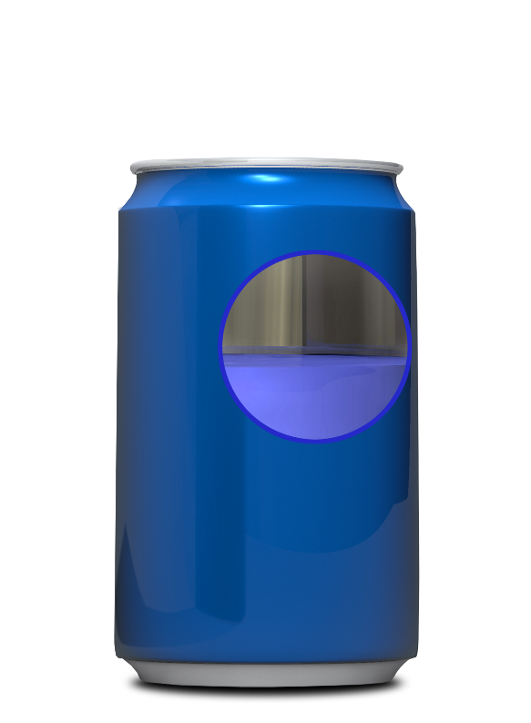
DOSENINSPEKTION
Leere Dosen
Befüllte Dosen
Verschmutzung / Fremdkörper
Dellen
Integrität der Flansch
Codeinspektion
Füllstandskontrolle
Druck- / Dichtigkeitskontrolle
Codeinspektion
Fremdkörpererkennung mit gepulster Röntgentechnologie
HEUFT-Lösungen für die Dosenlinie

Slide 4
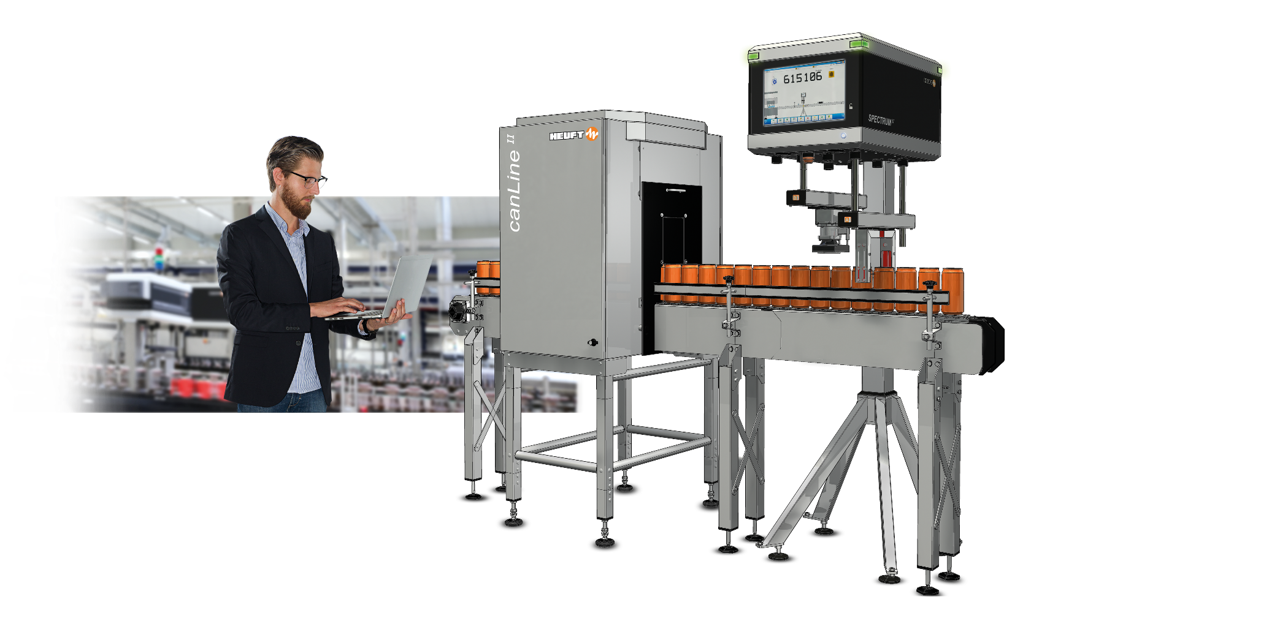
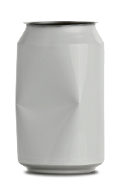
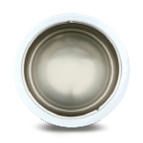
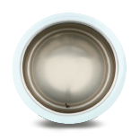
LEERDOSENINSPEKTION
Leerdoseninspektion auf der HEUFT SPECTRUM ^{II} - Plattform für mehr Produktsicherheit und Produktivität.
HEUFT canLine ^{II}
Notes:
4

Slide 5
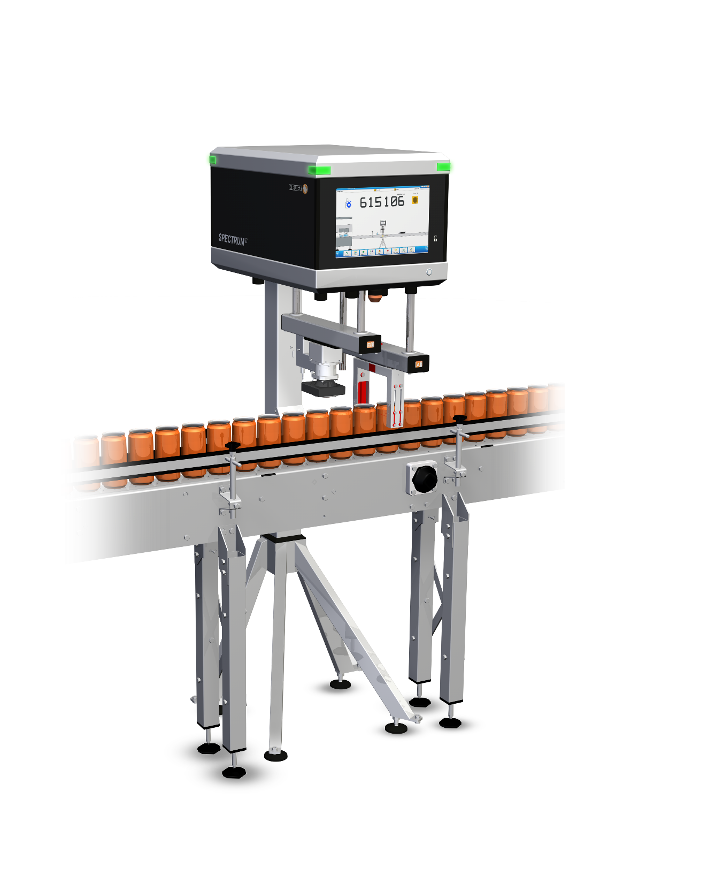
LEERDOSENINSPEKTION
Die Top-Down-Kamera hat ein schlankes Gehäuse.
Ihre Vorteile:
• Verbesserte Inspektion durch verbesserte
Ausleuchtung
• Platzsparend
Die Top-Down-Kamera mit einer speziellen LED-Beleuchtung wird verwendet, um ein Auswertungsbild von Bördelkante, Boden und dem Doseninnenraum zu machen.
NEU
HEUFT canLine ^{II} – Top-Down-Kamera

Slide 6
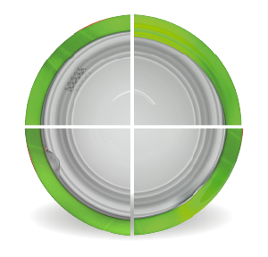
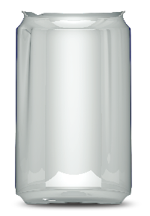
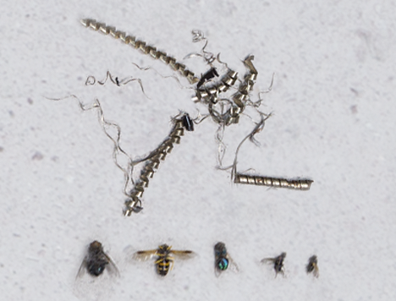
LEERDOSENINSPEKTION
Dellen an der
Bördelkante
Ovalität
Fremdkörper
Eingedrückte
Innenwand
Eingedrückte
Innenwand
Einbuchtung an
der Bördelkante
Der HEUFT canLine ^{II} ermöglicht eine Rundum-Inspektion von leeren Dosen. Deformationen, Schmutz, Fremdkörper sowie Bördelkanten-fehler werden sicher erkannt.
Fremdkörper
HEUFT canLine ^{II} – Fehlererkennung

Slide 7
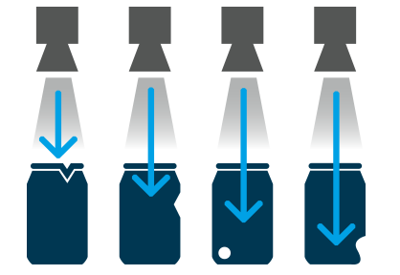
LEERDOSENINSPEKTION
Volle Abdeckung mit nur einem einzigen Modul
Eine Top-Down-Kamera mit einer speziellen
LED-Beleuchtung wird verwendet, um ein
Auswertungsbild von Bördelkante, Innenraum
und Boden jeder Dose zu machen.
Auf diese Weise können bis zu 144.000 Dosen
Pro Stunde inspiziert werden.
HEUFT canLine ^{II} – Leerdoseninspektion

Slide 8
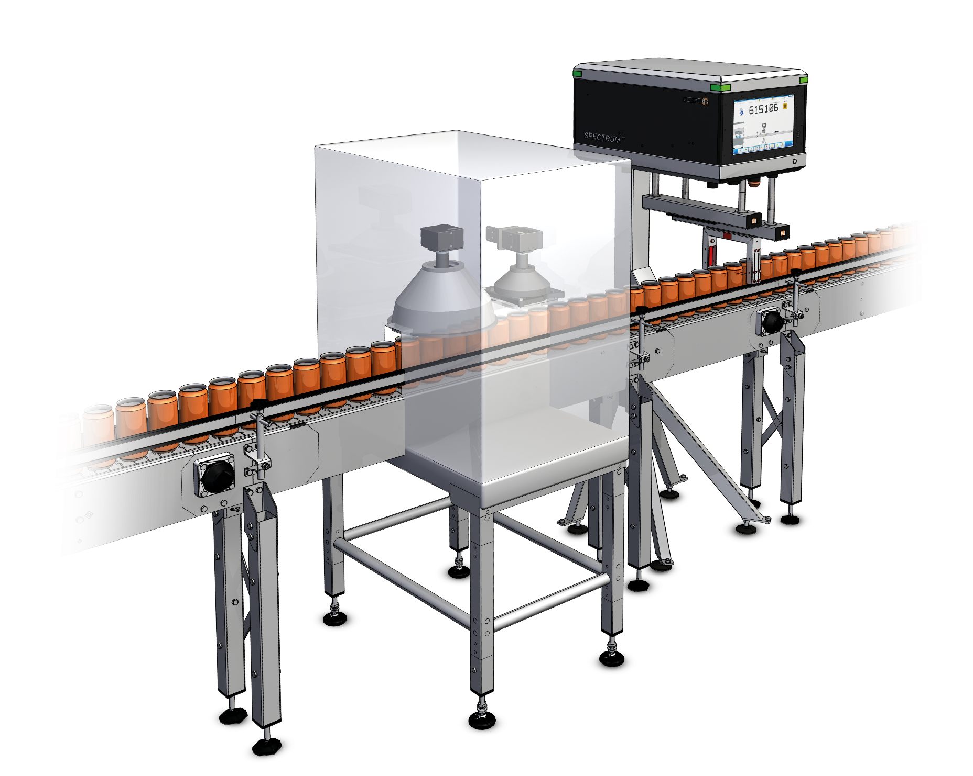
LEERDOSENINSPEKTION
Der neue HEUFT canLine ^{II}
Eine zweite Kamera mit 8-fach-Optik verbessert die Inspektion unterhalb der Schulter
Ihre Vorteile:
• Verbesserte Inspektionsmöglichkeiten
• Optional verfügbar
Der neue Ansatz – Fehlererkennung unterhalb der Schulter!

Slide 9
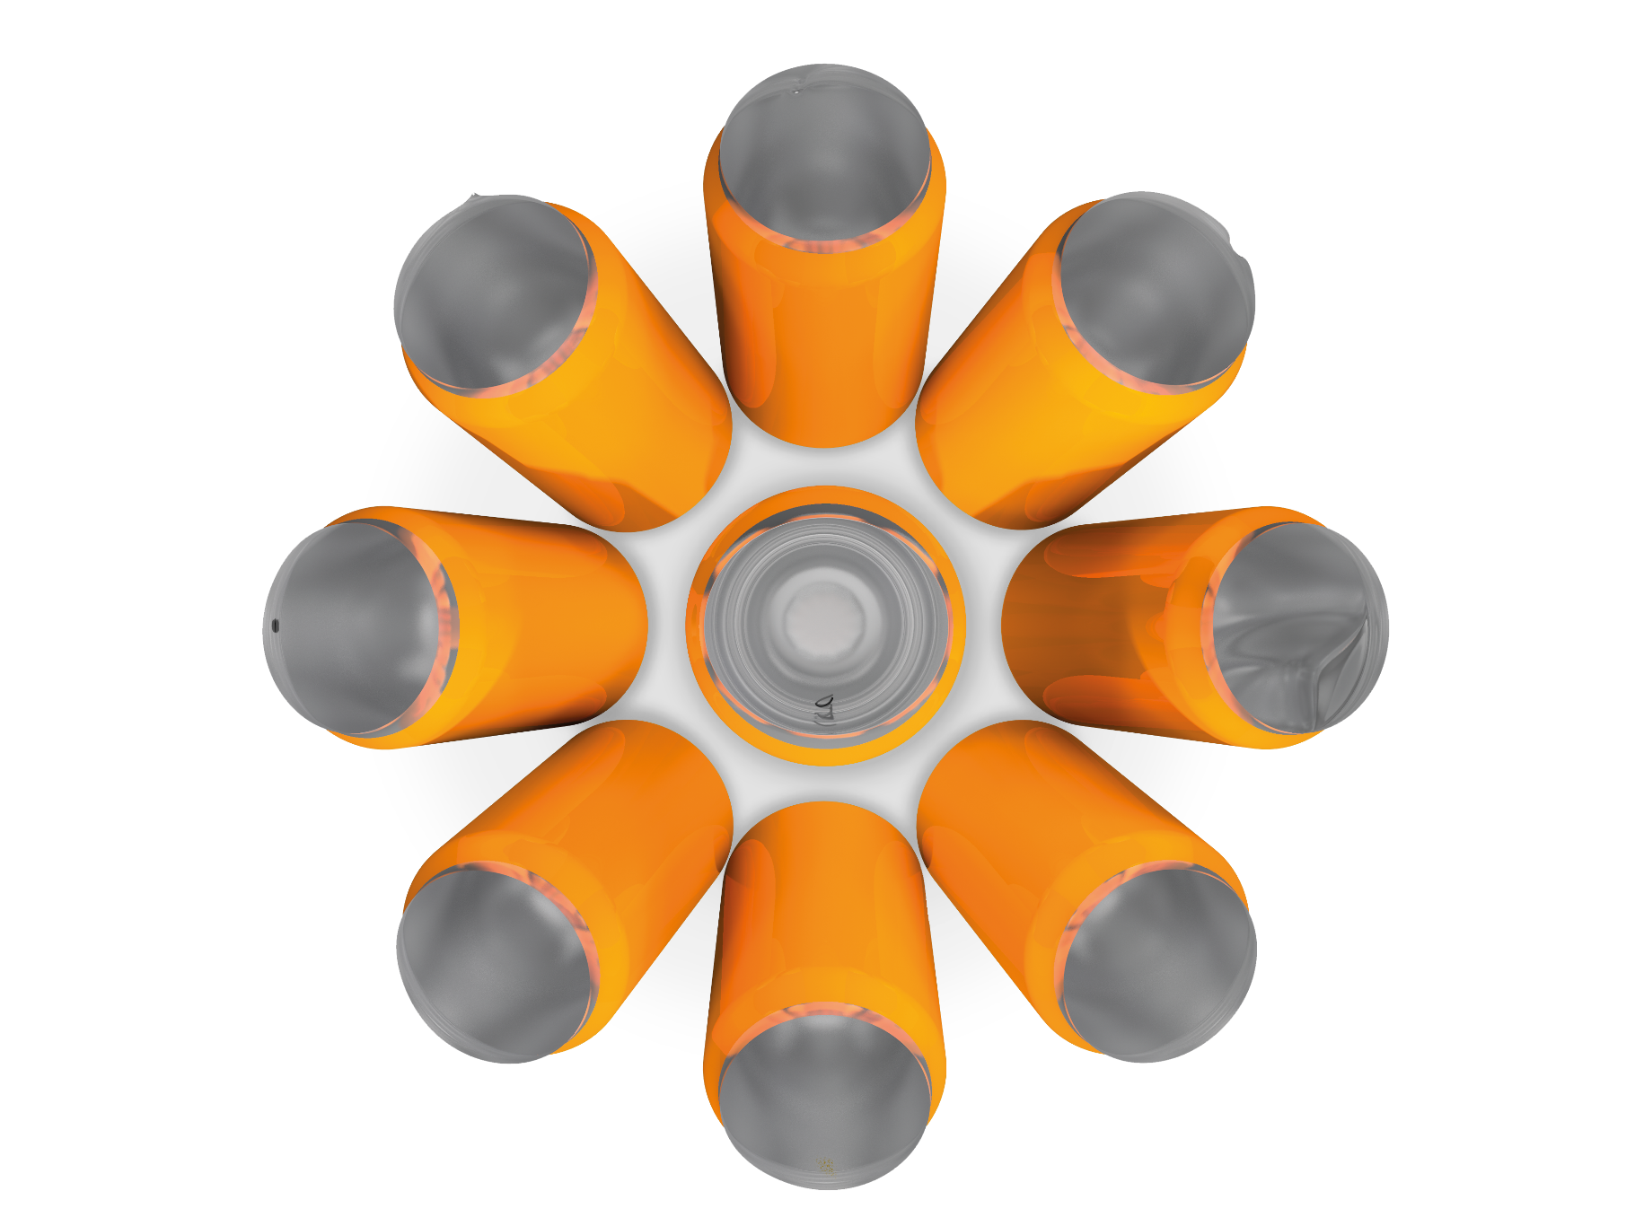
LEERDOSENINSPEKTION
Ausbuchtung
am Bördelrand
Materialfehler
Einbuchtung am Bördelrand
oval verformte Mündung
Partikel
Eingedellte Innenwand
Fremdkörper
Ölrückstände
Erkennen von Fehlern

Slide 10
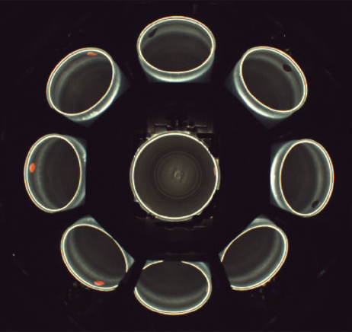
LEERDOSENINSPEKTION
Auswertungsbild
HEUFT canLine ^{II} – Erkennen von Fehlern

Slide 11
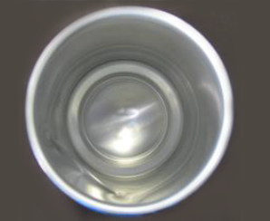
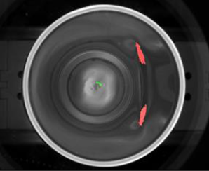
LEERDOSENINSPEKTION
Die Auswertungssoftware sucht nach
Strukturen im Doseninneren. Gute Strukturen werden bei der Inbetriebnahme eingelernt. Strukturen wie Dellen werden als fehlerhafte Struktur bewertet und mit roter Farbe
im Auswertungsbild markiert.
Auswertungsbild
HEUFT canLine ^{II} – Erkennen von Schmutz und Fremdkörpern

Slide 12
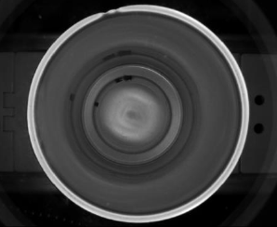
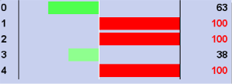
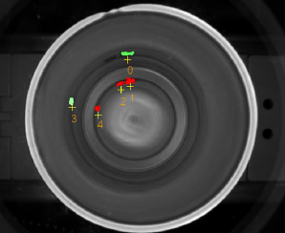
LEERDOSENINSPEKTION
Auswertungsdiagramm
Anhand des Auswertungsbildes sucht die
Software nach Objekten im Doseninneren. Objekte, die Fremdkörper darstellen, werden mit roter Farbe markiert.
Am nebenstehenden Beispiel zeigt das
Auswertungsdiagramm, dass die Software
zwischen den echten Fremdkörpern (rot)
und den Reflektionen des Schmutzes an der Dosenseitenwand (grün) unterscheiden kann.
Auswertungsbild
HEUFT canLine ^{II} – Erkennen von Schmutz und Fremdkörpern

Slide 13
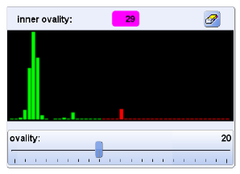
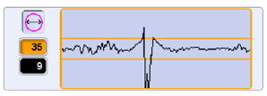
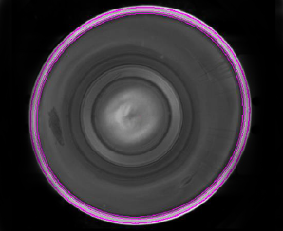
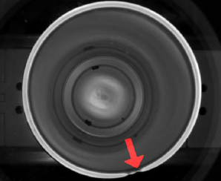
LEERDOSENINSPEKTION
Überschreiten die Abweichungen einen Schwellenwert, wird sie mit einem roten Pfeil markiert.
Zusätzlich wird die Ovalität der Bördelkante geprüft. Weicht sie zu stark vom Durchschnitt ab und überschreitet einen Schwellenwert, wird die Dose als fehlerhaft erkannt.
Auswertungsdiagramm
Auswertungsdiagramm
Auswertungsbild
Auswertungsbild
HEUFT canLine ^{II} – Prüfung des Bördelrandes

Slide 14
Erkennungs-
genauigkeit
Erkennung von:
Ovalität
+/- 1 mm
Fehler in der Bördelkante
1 x 1 mm
Fehler am Boden
2 x 2 mm
Dellen in der Seitenwand
ca. 3 mm
Verschmutzung der inneren Seitenwand
ca. 2 x 2 x 2 mm
Fehlausleitung < 0.05 %
Notes:
14

Slide 15
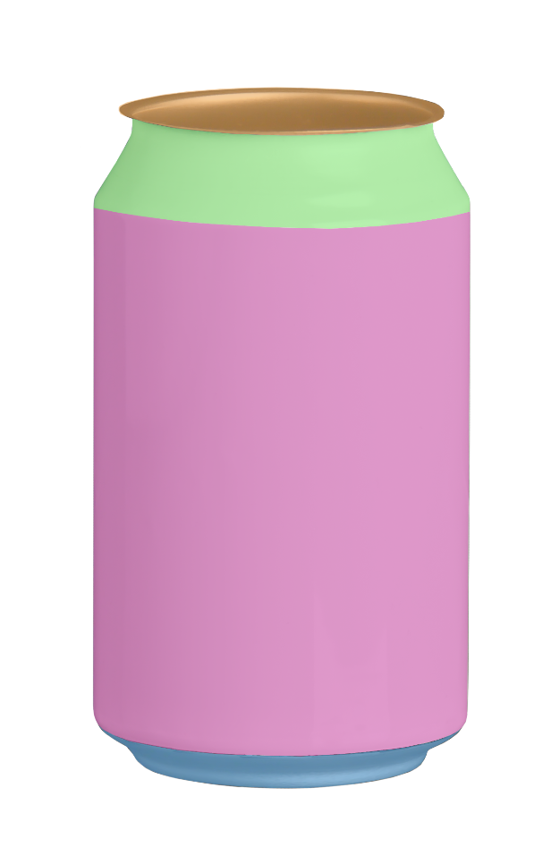
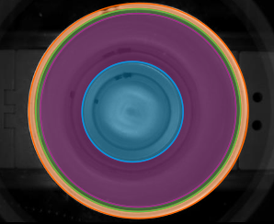
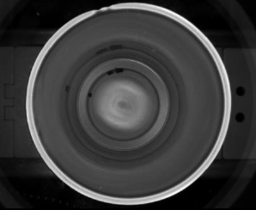
LEERDOSENINSPEKTION
Bodenbereiche:
A: Bördelkante
B: Schulter
Original Gerätebild
C: Seitenwand
Inspektionsbereiche
D: Boden
Inspektionsbereich
Originalgerätebild
Aufteilung der Dose in verschiedene Bereiche

Slide 16
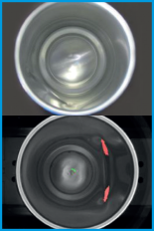
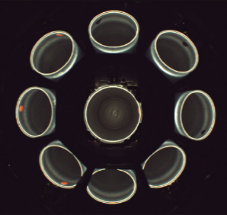
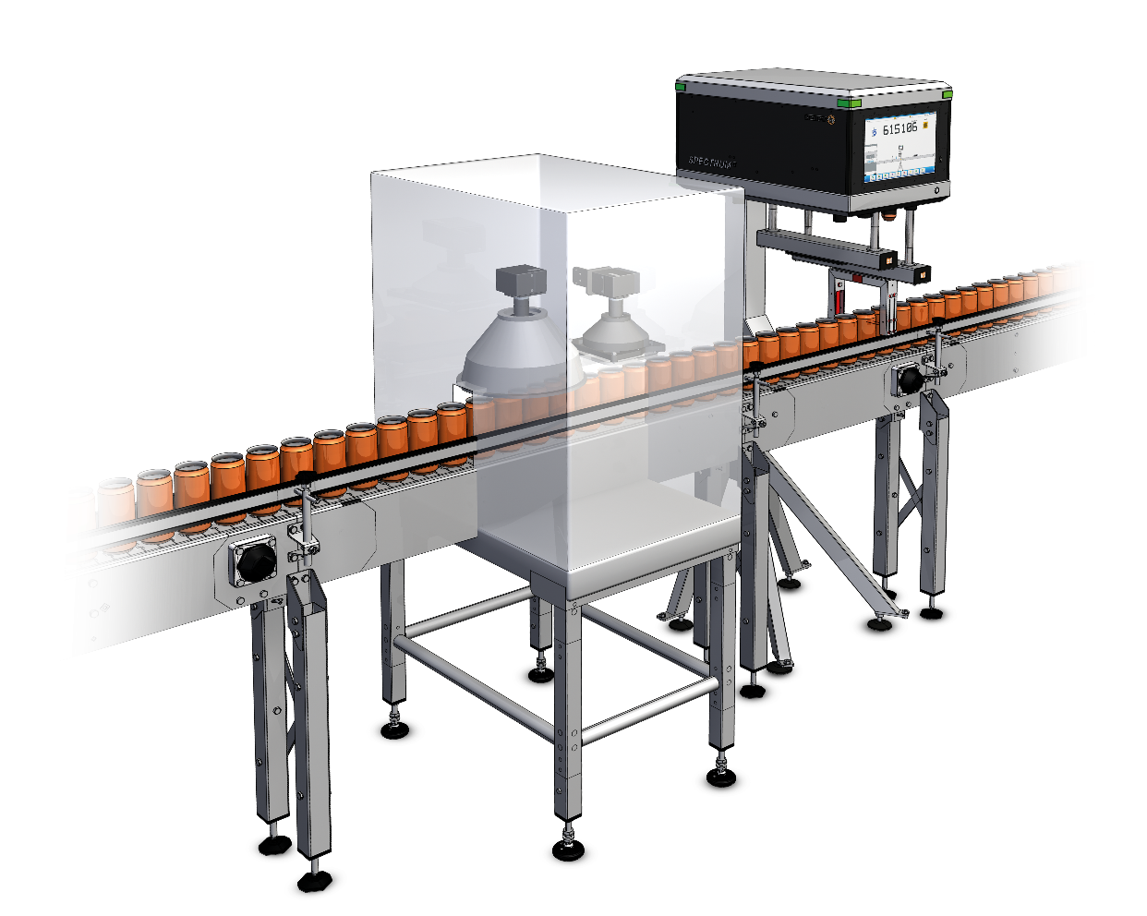
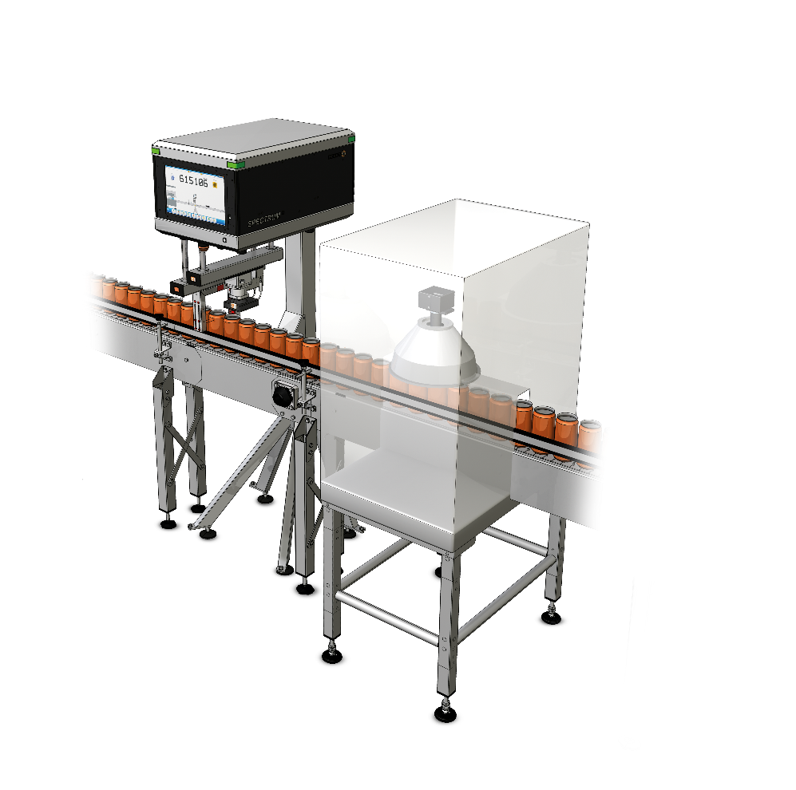
LEERDOSENINSPEKTION
Top-Down-Kamera
Innere
Schulterinspektion
Top-Down-Kamera am Terminal
Innere
Schulterinspektion
Flexibel positionierbare Top-Down-Kamera
HEUFT canLine ^{II} – Strukturmodell

Slide 17
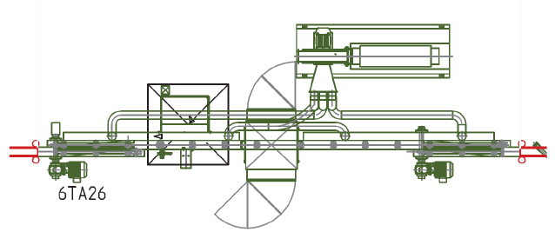
Umfang
Die sichere Ausleitung aller fehlerhaften Dosen aus dem Produktionsstrom erfolgt durch den HEUFT pusher.
Zusätzlich kann ein Vakuumtranportuer instaliert und von HEUFT bereitgestellt werden, um einen stabilen und zuverlässigen Transport der leeren Dosen zu gewährleisten.
Notes:
17

Slide 18
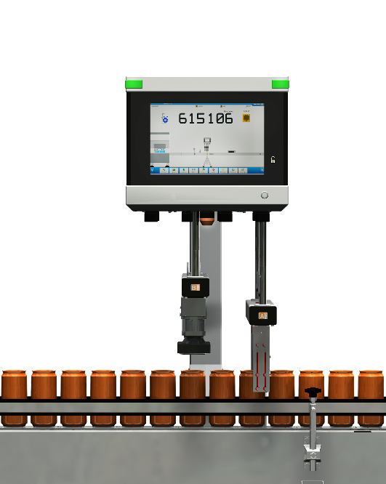
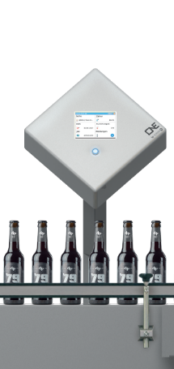
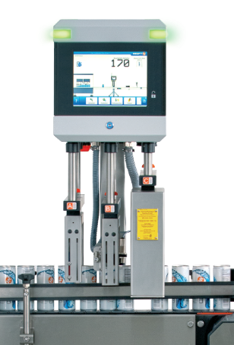
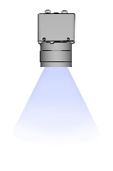
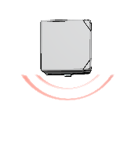
VOLLDOSENINSPEKTION
HEUFT ONE
HEUFT PRIME
HEUFT SPECTRUM ^{II} VX
Verschiedene Lösungen für die Volldoseninspektion je nach Anforderung

Slide 19
Füllstandskontrolle
Notes:
19

Slide 20
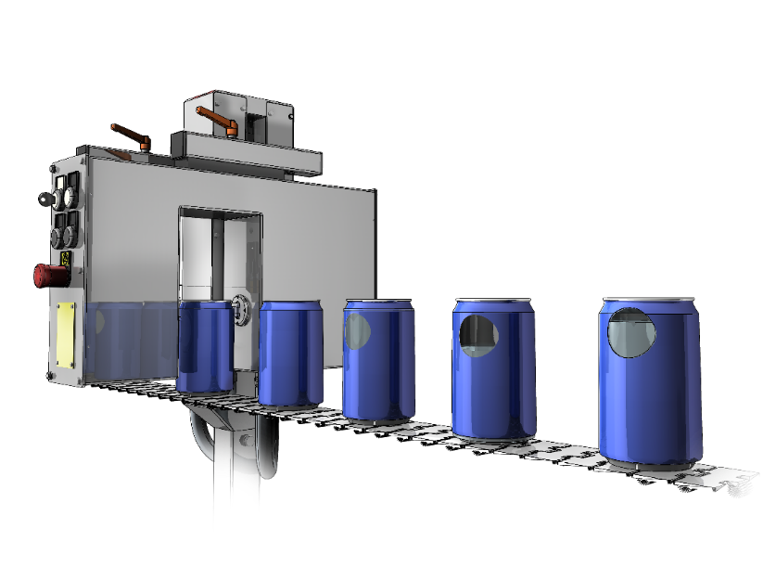
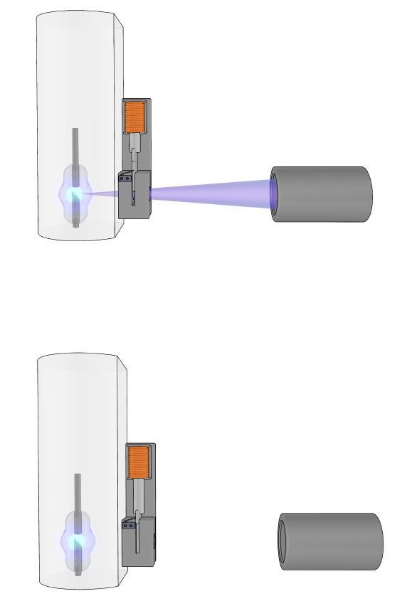
FÜLLSTANSKONTROLLE
Guter Füllstand
Unterfüllt
Überfüllt
Lichtschranke offen
Lichtschranke
geschlossen
HEUFT-Röntgenfüllstandskontrolle

Slide 21
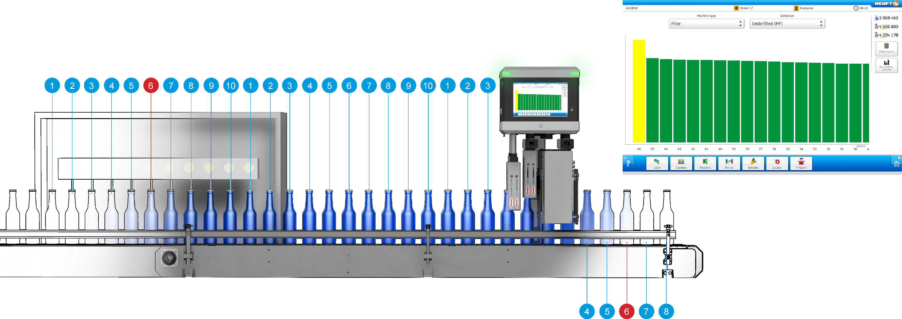
FÜLLSTANDSKONTROLLE
Locator

Slide 22
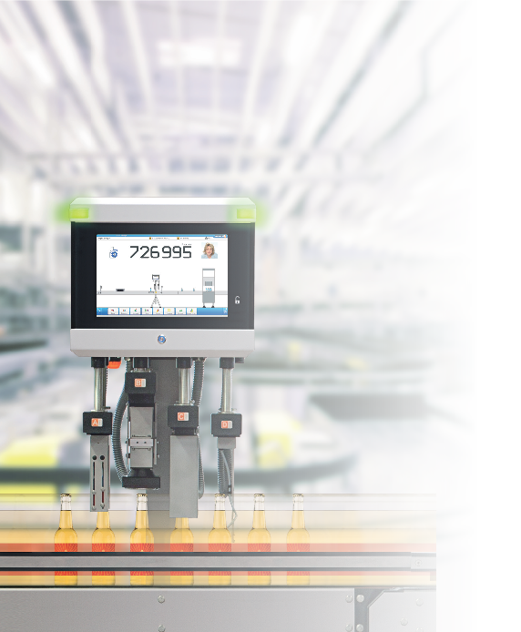
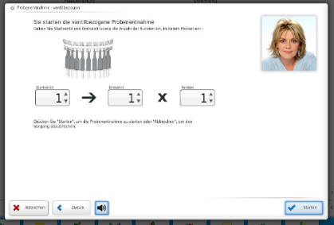
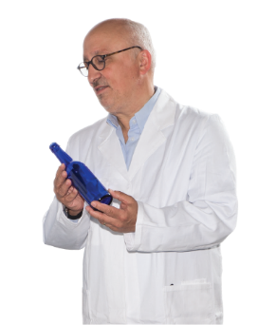
Probenentnahme

Slide 23
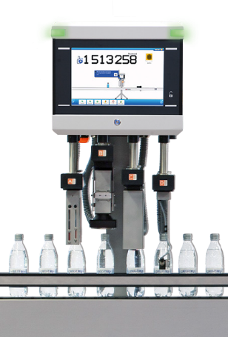
VOLLGUTKONTROLLE
HEUFT SPECTRUM ^{II} VX
Maximale Leistung 140.000 Beh./h
Höhenverstellungen 4+
Automatische Höhenverstellung ✓
Maschinenanbindung ✓
Sensorkamera 5
Zus. Inspektionsgehäuse ✓
Ausleitungen 3+
HEUFT NaVi-Benutzerführung ✓
HEUFT checkPoints ✓

Slide 24
VOLLGUTKONTROLLE
HEUFT PRIME
Maximale Leistung 99.000 Beh./h
Höhenverstellungen 3+
Automatische Höhenverstellung optional
Maschinenanbindung ✓
Sensorkamera 2
Ausleitungen 1
HEUFT NaVi-Benutzerführung ✓
HEUFT checkPoints ✓

Slide 25
VOLLGUTKONTROLLE
HEUFT ONE
Maximale Leistung 72.000 Beh./h
Höhenverstellungen 2
Sensorkamera 1
Zus. Inspektionsgehäuse ✓
Ausleitungen 1

Slide 26
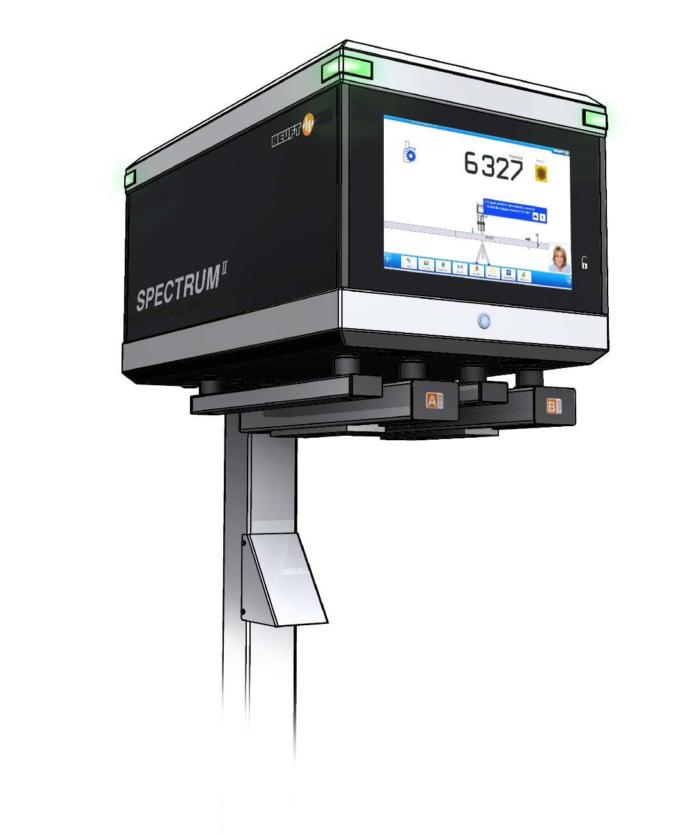
FÜLLMANAGEMENT
Max. 4
HEUFT SPECTRUM ^{II} VX
Modulare Erkennungslösungen!

Slide 27
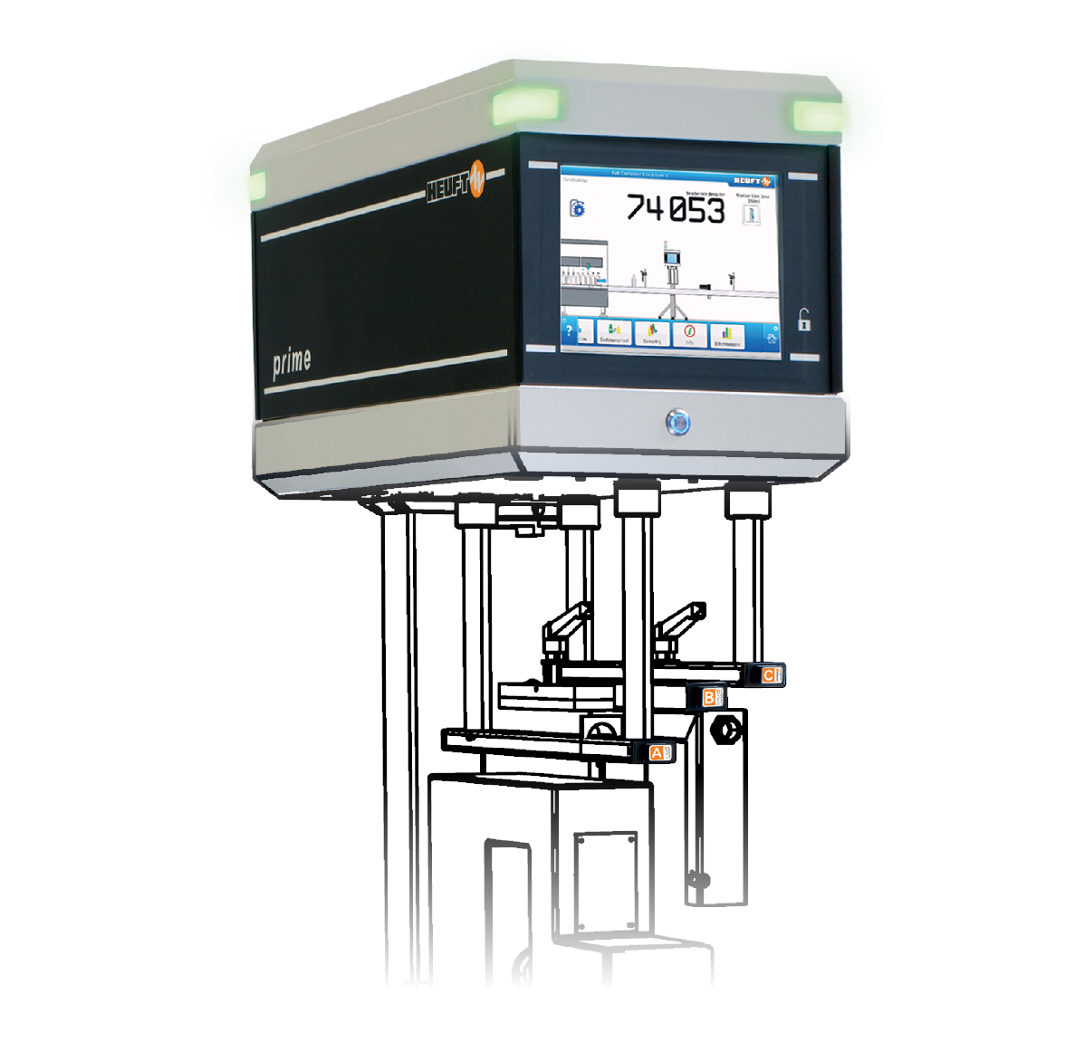
FÜLLMANAGEMENT
Max. 3
HEUFT PRIME
Modulare Erkennungslösungen!

Slide 28
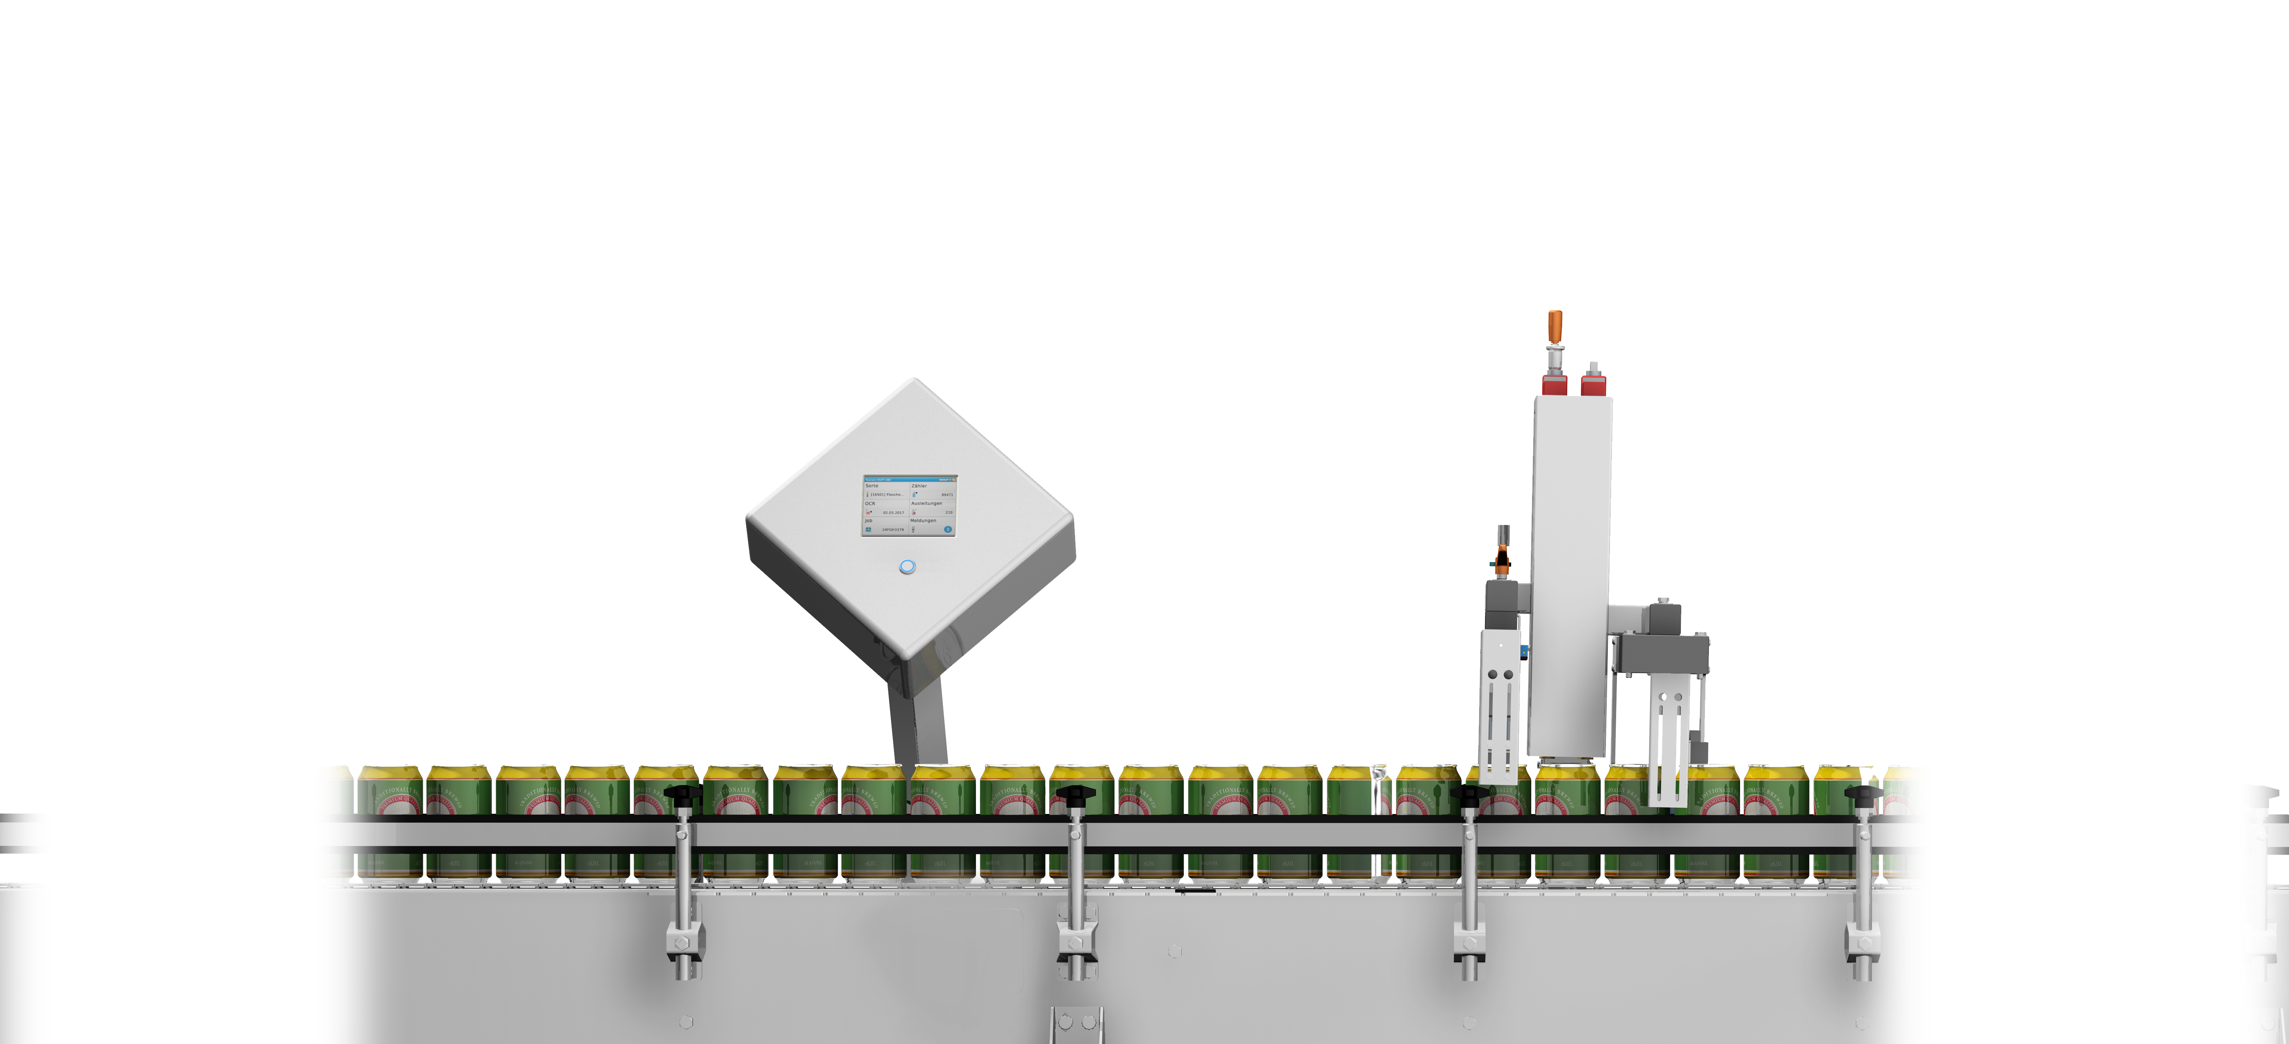
FÜLLMANAGEMENT
^{Maintrigger}
• Verschlusskontrolle (induktiv, optisch, Überhöhe)
• Druckkontrolle (induktiv/Dosen)
Intelligente Inspektionsmodule:
^{• Füllstandskontrolle}
^{• Füllstandskontrolle Röntgen}
^{• Kamerainspektion}
HEUFT ONE
Modular und flexibel: Intelligente Inspektionsmodule einfach kombinieren.
Notes:
28

Slide 29
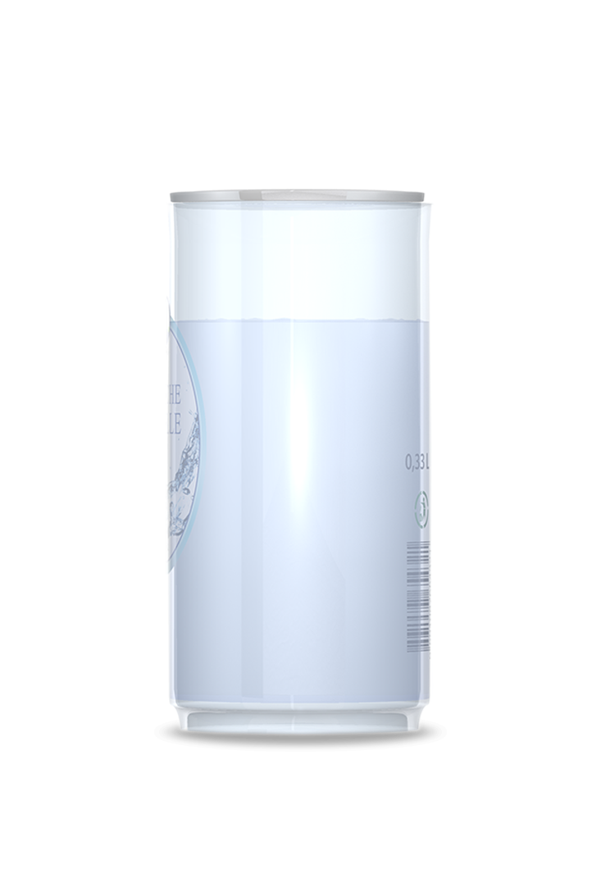
Druck- und
Dichtigkeitskontrolle
Notes:
29

Slide 30
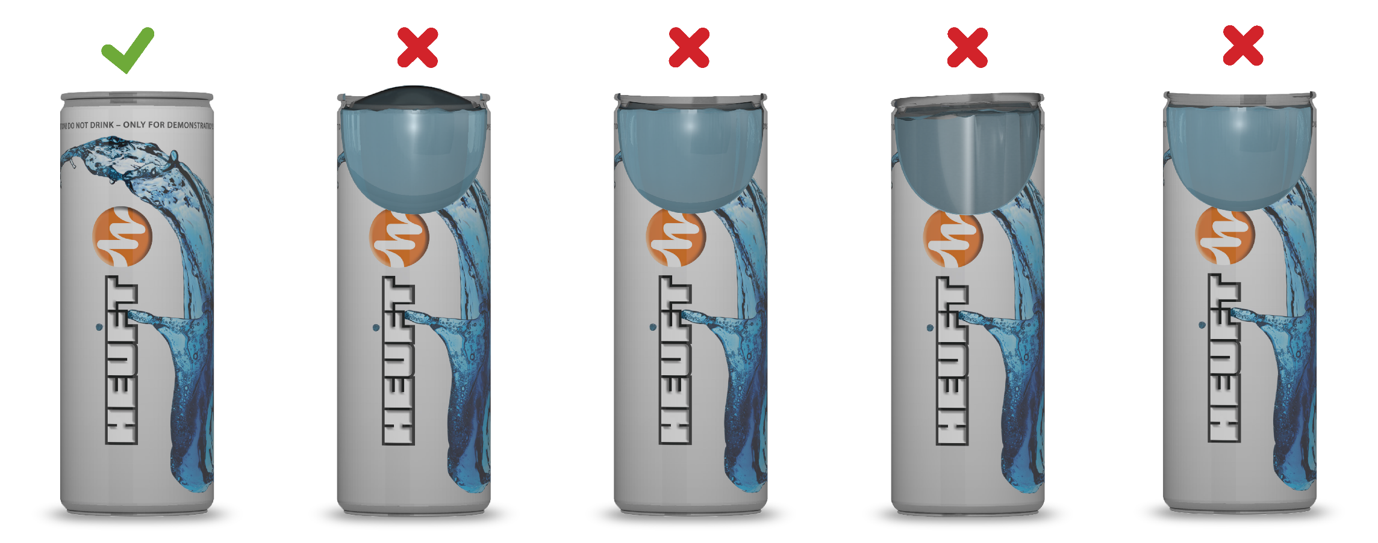
DRUCKKONTROLLE
Behälter mit zu
hohem Innendruck
Behälter mit zu
geringem Innendruck
Überhoher
Verschluss
unverschlossener Behälter
Induktive Druckkontrolle: den perfekten Dosenverschluss sicherstellen.

Slide 31
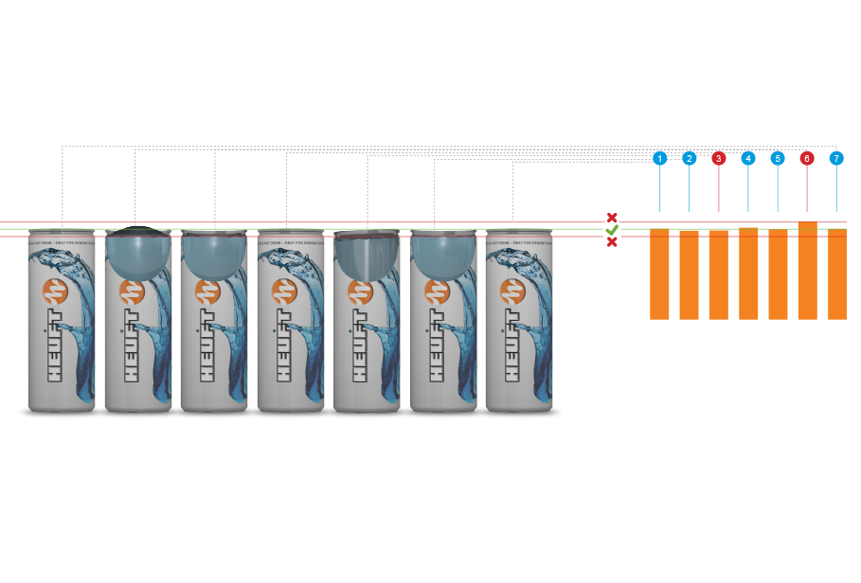
DRUCKKONTROLLE
Die Druckanalyse wandelt die von der „Verschlusserkennung - Druck“ ermittelten Messwerte in eine Maßeinheit um. Die Ergebnisse werden in Diagrammen auf dem Display graphisch dargestellt.
Quantifying - Druckanalyse

Slide 32
Code-Verifizierung
Barcode lesen
DataMatrix-Code-Rücklesung
Code-Anwesenheit
Notes:
32

Slide 33
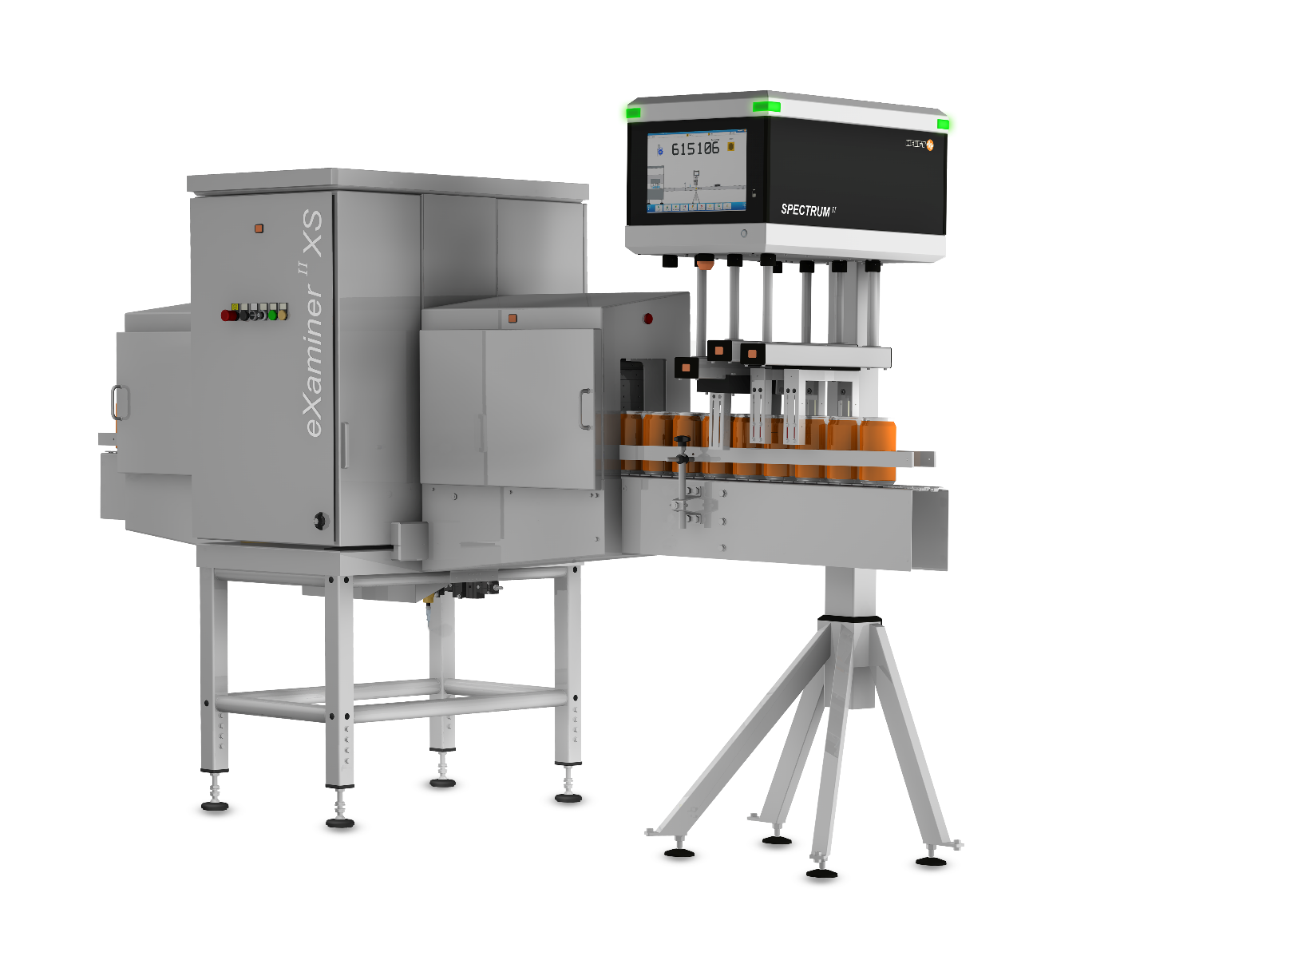
FREMDKÖRPERINSPEKTION
Platzsparendes Röntgensystem der neuen Generation
für eine vollabdeckend Inspektion.
HEUFT eXaminer ^{II} XS

Slide 34
FREMDKÖRPERINSPEKTION
Spezialkette
Bodeninspektion
HEUFT eXaminer ^{II} XS: Bodeninspektion

Slide 35
FREMDKÖRPERINSPEKTION
ENLIGHTENMENT
Röntgen-Bodeninspektion

Slide 36
FREMDKÖRPERINSPEKTION
Gepulste Röntgentechnologie
HEUFT eXaminer ^{II} - Serie
MAXIMALE PRÄZISION UND
MINIMALE STRAHLUNG
ENLIGHTENMENT
Gepulste Röntgentechnologie

Slide 37
VOLLGEBINDEINSPEKTION
Vollständige Trayinspektion für Sekundärverpackungen in Topform.
HEUFT GX
Notes:
37

Slide 38
FEHLERAUSLEITUNG
HEUFT pusher
HEUFT mono
HEUFT e-mono
HEUFT flip
HEUFT DELTA-FW
HEUFT DELTA-K
Kompakter Ausstoßer
Schonende Weiche
Druckluftlose Highspeed-Weiche
Sanfte Ausleitung
Dynamische Ausleitkurve
Behutsame Klappweiche
Notes:
38

Slide 39
BETRIEBSDATENERFASSUNG
HEUFT PROFILER advanced
HEUFT PROFILER-Familie
Extension
HEUFT PROFILER
Betriebsdatenerfassung (BDE) und Linienanalyse in Echtzeit.
HEUFT STRATEGY ^{II} -Server
Upgrade
HEUFT PROFILER elemental
Notes:
39

Slide 40
HEUFT SYSTEMTECHNIK GMBH – heuft.com
Vielen Dank für die Aufmerksamkeit!

